Slide 1
Нові надходження
до бібліотеки
Дніпровського
державного університету
внутрішніх справ
І квартал 2024 року

Slide 2
Українська правнича енциклопедія / за заг. ред. В.М. Тертишника, ЛР. Наливайко, А. Є. Фоменко, В.В. Ченцова. Київ : Алерта, 2023. 768 с.
Правнича енциклопедія - скарбничка знань правника, система концептів, дефініцій, принципів та основних положень юридичної науки, яка особливо необхідна студентам та правникам в сучасних швидкоплинних трансформа­ціях права та суспільства. В енциклопедії, з урахуванням сучасних правових реформ, положень Конституції України, міжнародних правових актів, стану законодавства та прецедентної судової практики, а також наявної конкурен­ції правових норм та доктринальних надбань і досягнень правничої науки, на інтегративному рівні з урахуванням вимог юридичної визначеності витлума­чуються найбільш вживані у правовій сфері терміни та поняття, надаються і розкриваються актуальні концепти та їх взаємозв’язок.
Для науковців, викладачів, здобувачів вищої освіти юридичних ЗВО та ши­рокого кола читачів, які цікавляться питаннями правотворення, державотво­рення та правозастосування.

Slide 3
Науково-практичний коментар Кримінального кодексу України / за заг. ред. І.М. Копотуна. Київ: «К Н Т», 2023. 1966 с.
У науково-практичному коментарі подано постатейний аналіз положень Кримінального кодексу України з урахуванням останніх змін і доповнень станом на січень 2023 року. В процесі підготовки коментаря автори зробили акцент саме на практичному аспекті застосування норм Кримінального кодексу України з урахуванням особливостей тієї сфери суспільних відносин, якої вони стосуються. Особливу увагу приділено військовим кримінальним правопорушенням, передбаченим законодавством порядку несення або проходження військової служби, вчиненим військовослужбовцями, а також військовозобов’язаними та резервістами під час проходження зборів.
Видання розраховано на суддів, працівників правоохоронних органів, практикуючих юристів, студентів, аспірантів і викладачів юридичних спеціальностей вищих навчальних закладів, а також усіх, хто цікавиться питаннями правового регулювання в галузі кримінального законодавства в Україні, законодавства в Україні.

Slide 4
Жінки і військова служба в Україні: історія жіноцтва у війську, нормативно-правове забезпечення, формування гендерної компетенції в ЗСУ, стандарти НАТО та інший закордонний досвід, жінки в українському війську під час війни / укл.: І.М. Коропатнік, М.А. Микитюк, О. О. Павлюк, С. В. Пєтков. Київ: ВД «Професіонал», 2023. 508 с.
Гендерні питання не тільки знову актуальні, але активно втілюються у політичні, суспільні, законодавчі та інші практики.
Лідером в цьому є Міністерство оборони України. Практично із 2018 року ним зроблені рішучі кроки в бік особливої місії армії щодо гендеризації українського суспільства і політикуму. Всі сторони організації і забезпечення збройних сил країни стрімко підтягують до вказаних стандартів. Альянс проводить курс на гендеризацію усіх своїх структур. У тому числі і найвищого рівня управління в НАТО.
Цей комплексний підхід в Україні спричинив значні зміни у підходах до ролі жінок у війську і нині їх загальна кількість в ЗСУ під час запеклих бойових дій практично відповідає середньої кількості жінок в арміях Альянсу, а деякі національні армії й переважає.
У сучасній Україні відбуваються позитивні зміни, пов’язані із паритетною (гендерною) демократією, в різних сферах суспільного життя. Та все ж на особливу увагу заслуговує тендерна політика у сфері безпеки, адже держава знаходиться у стані війни.

Slide 5
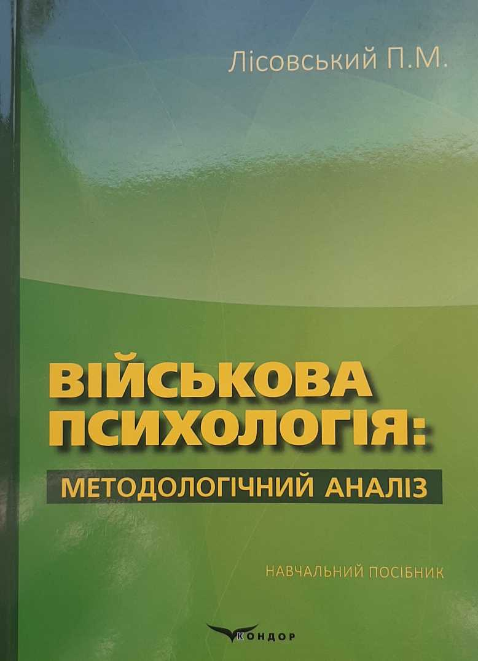
Лісовський П.М. Військова психологія: методологічний аналіз : навч. посіб. - Київ: Кондор-Видавництво, 2023. - 290 с.
У навчальному посібнику викладено основи військової психо­логії, що розглядають актуальні питання поведінки воїна-захисника країни. Це дозволить оволодіти методологічними основами важли­вих знань та практичної майстерності, зокрема, в галузі соціальної психології. При цьому акцентується увага на шляхетній (благород­ній, волонтерській, лицарській) конституції особистості, якій нада­ється концептуальний аналіз.
Посібник розраховано на студентів, курсантів, військовослуж­бовців, науковців та співробітників спецслужб.

Slide 6
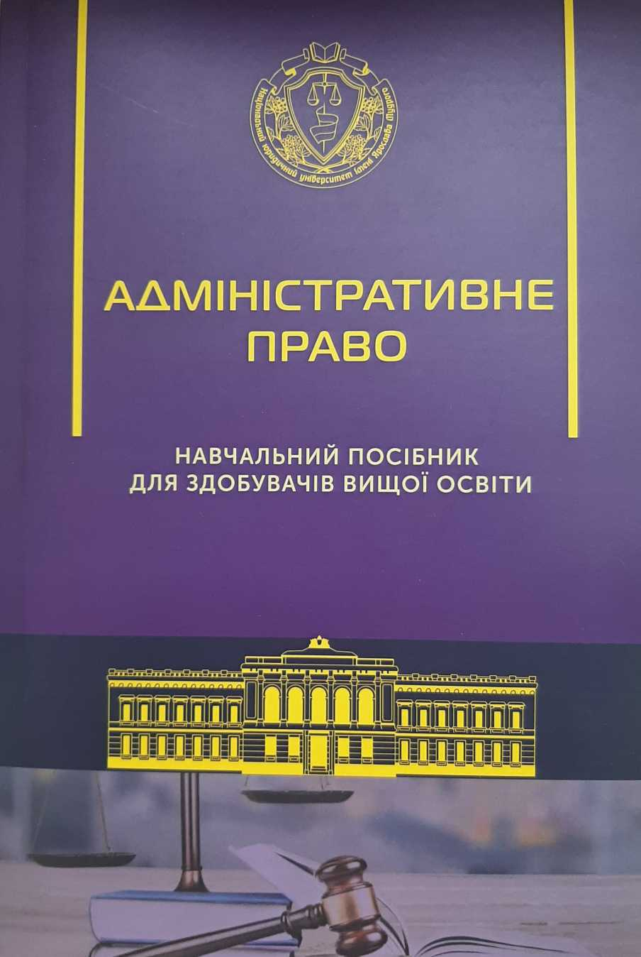
Адміністративне право : навч. посіб. / [Ю. П. Битяк, І. М. Балакарєва, М. І. Бєлікова та ін.; за заг. ред. В. М. Га­ращука, Р, В. Шаповала]. — 7-е вид., доп. та перероб. З опорою на законодавство станом на 1 трав. 2023 р. - Харків : Право, 2023. - 238 с.
Навчальний посібник підготовлений відповідно до програми навчальних дисциплін «Адміністративне право» та розрахований на здобувачів вищої юри­дичної освіти за освітньо-кваліфікаційним рівнем «бакалавр», «магістр».
Може використовуватись при підготовці до складання тестів із ЗНО та ЄДКІ.

Slide 7
Міжнародне гуманітарне право / укл. : Р.В. Алієв, М.І. Ануфрієв, В.А., Бортняк, Т.Г. Грицай, О.Ю. Дрозд, О.І. Дубенко, Д.В. Журавьов, І.М. Копотун, І.М. Коропатнік, О.В. Кривенко, Ю.Б. Курилюк, С.В. Пєтков, В.В. Сивка. Київ: ВД «Професіонал», 2023. 598 с.
Українське законодавство визначає міжнародне гуманітарне право як систему міжнародно визнаних правових норм і принципів, які застосовуються під час збройних конфліктів і встановлюючи права і обов’язки суб’єктів міжнародного права щодо заборони чи обмеження використання певних засобів і методів ведення збройної боротьби, забезпечуючи захист жертв конфлікту та визначаючи відповідальність за порушення цих норм.
Ці правові норми спрямовані на захист цивільного населення та осіб, які припинили участь у воєнних діях, від негативного впливу воєнних дій. Міжнародне гуманітарне право (МГП) покликане обмежити негативний вплив і наслідки воєнних дій з міркувань гуманності.
Пропонований посібник визначає існуючу структуру цієї галузі права, її джерела, сферу застосування, сучасний стан його імплементації у національні правові системи.

Slide 8
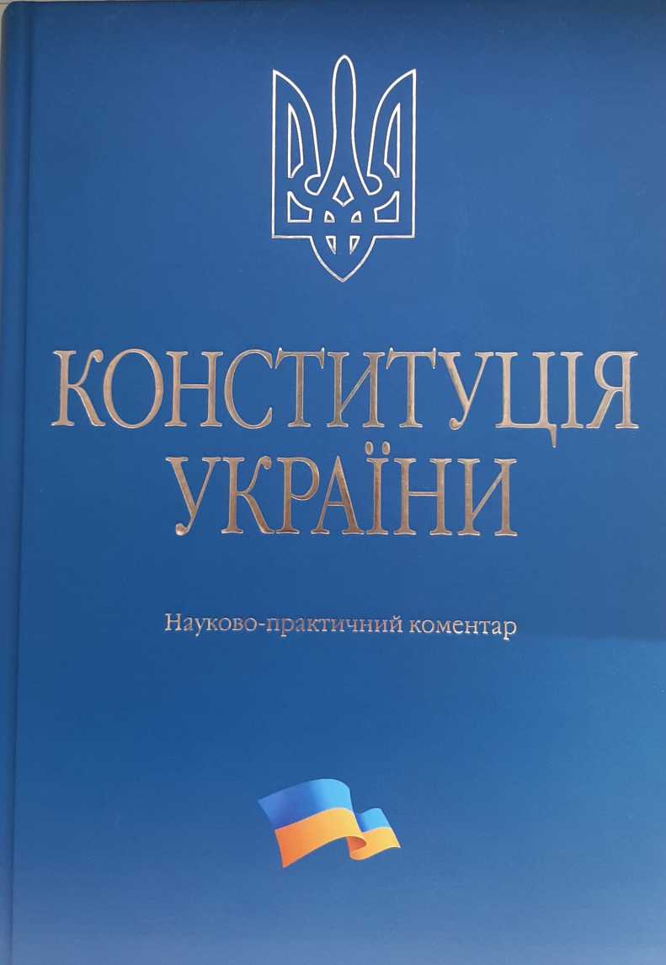
Тертишник В.М. Конституція України. Науково-практичний коментар. 2-е вид., доп. і перероб. Київ: Алерта, 2023. 464 с.
У роботі розкриті положення чинної Конституції України та питання їх ре­алізації. Ґрунтовно розкриті доктринальні питання правової держави, пробле­ми реалізації принципу розподілу влади та формування механізмів стримувань і противаг, розвитку системи гарантій прав і свобод людини, удосконалення інститутів правничої допомоги та захисту, забезпечення правосуддя. Проана­лізовані проблеми верховенства права, юридичної визначеності та конкуренції правових норм. Значну увагу приділено реалізації стратегічної мети суспіль­ства - розбудові суверенної, незалежної, соціальної правової держави. Внесені пропозиції щодо удосконалення законодавства та практики його застосування.

Slide 9
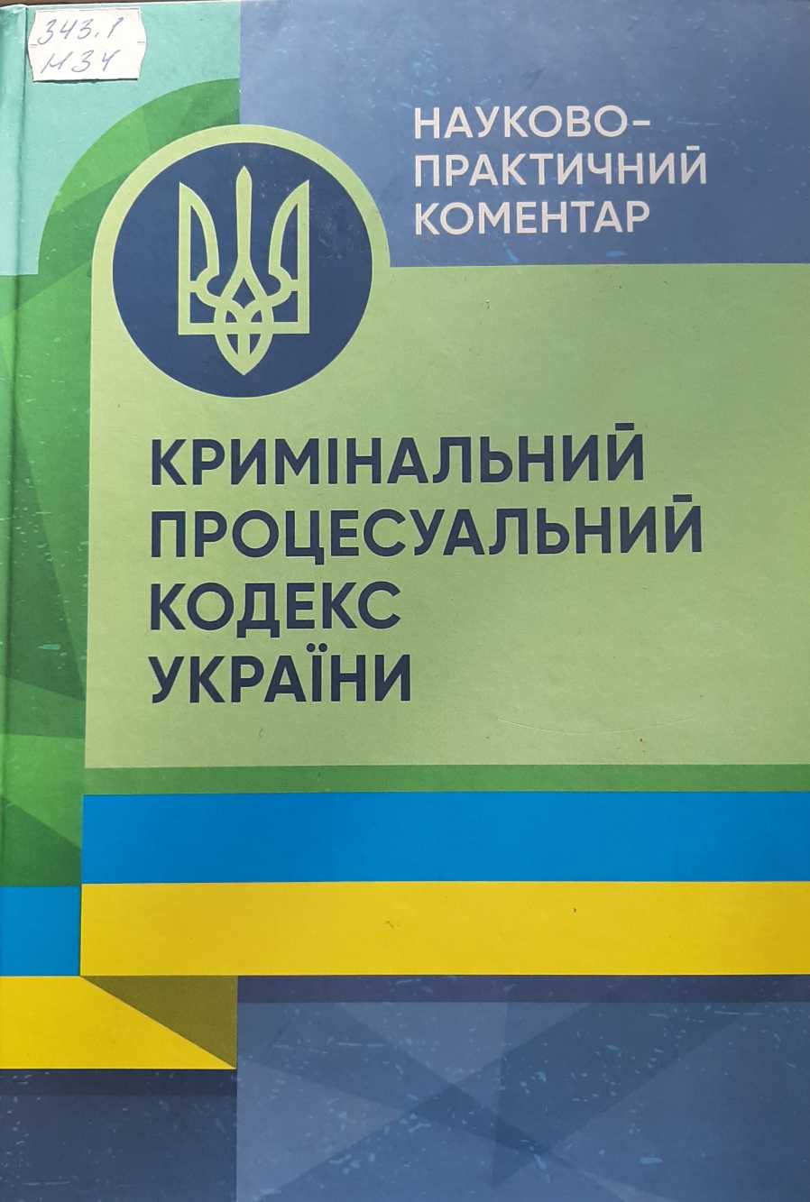
Науково-практичний коментар Кримінального процесуального кодексу України. Станом на 1 вересня 2023 року / За заг. ред. В.М. Стратонова. Київ : Видавничий дім «Професіонал», 2023. 1208 с.
Науково-практичний коментар розрахований на суддів, прокурорів, слідчих, співробітників оперативних підрозділів та адвокатів для використання в практичній роботі, а також як навчальний посібник для студентів навчальних учбових закладів, які готують фахівців в галузі права.

Slide 10
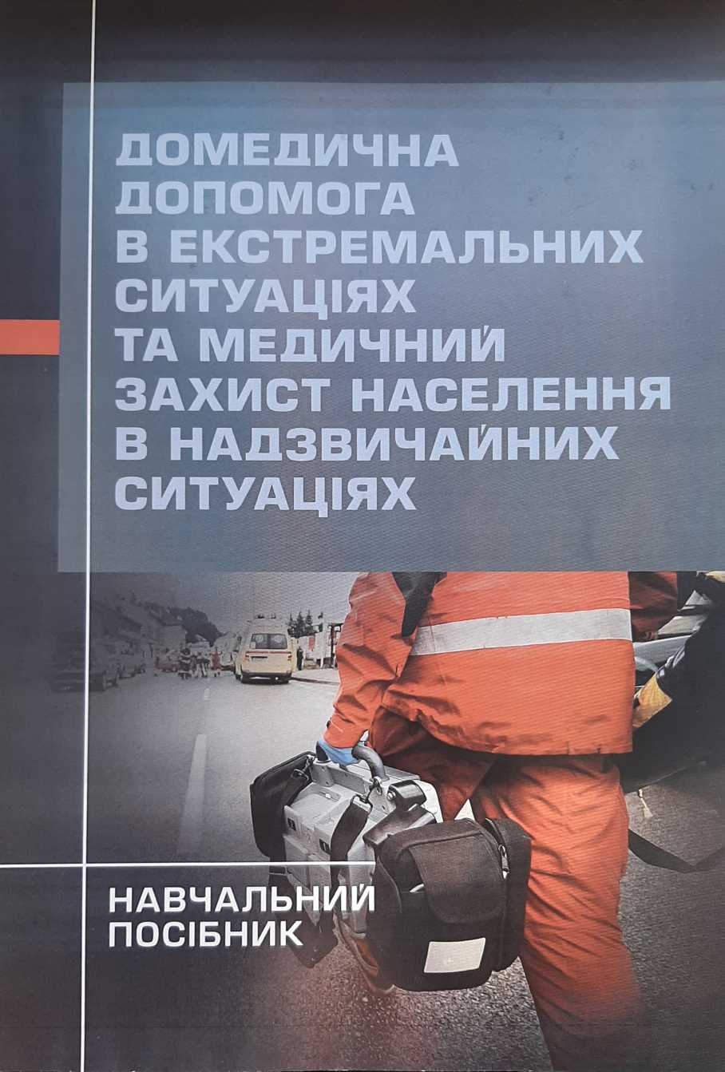
Домедична допомога в екстремальних ситуаціях та медичний захист населення в надзвичайних ситуаціях: навч. посіб. / А.М. Гринзовський, П.Б. Волинський, С.І. Калашченко та ін. Київ: Вид. дім «СКІФ», 2023. 216 с.
У навчальному посібнику окреслені основні принципи домедичної допомоги постраждалим при надзвичайних ситуаціях. Навчальний посібник створено у відповідності до програми підготовки студентів, що навчаються за спеціальністю 227 «Фізична терапія, ерготерапія» та може бути використаний при самостійні підготовці до практичних занять студентами-ерготерапевтами та іншими студентами , які вивчають дисципліни «Домедична допомога в екстремальних ситуаціях» в системі підготовки офіцерів запасу в галузі знань охорони здоров'я.
В посібнику розглянуті питання, що стосуються алгоритмів надання домедичної допомоги постраждалим в надзвичайних ситуаціях, медичного оснащення, яке використовується на домедичному етапі та даються базові поняття з організації надання медичної допомоги в Україні.

Slide 11
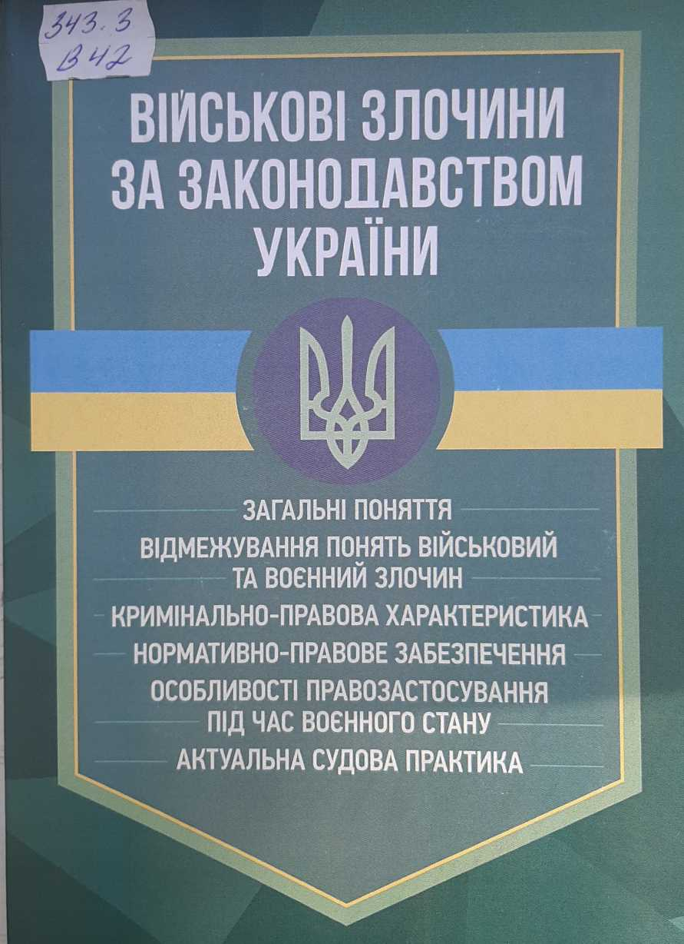
Військові злочини за законодавством України. Загальні поняття, відмежування понять військовий та воєнний злочин, кримінально-правова характеристика, нормативно-правове забезпечення, особливості правозастосування під час воєнного стану, актуальна судова практика / укл.: І. М. Коропатнік, М. А. Микитюк, О. О. Павлюк, С. В. Пєтков. Київ: ВД «Професіонал», 2023. 550 с.
Збройні сили (як силова інституція держави) виникли одночасно із формуванням перших держав світу. Саме тоді ж виникла перша необхідність правового регулювання відповідальності осіб, що знаходяться на військовій службі, за скоєння протиправних правопорушень, які нині розуміються як військові злочини.
Пропонований збірник містить загальну характеристику військових правопорушень, їх кримінально-правову природу, особливості правозастосування під час воєнного стану актуальну судову практику.
Видання буде корисне військовослужбовцям, військовозобов’язаним, практикуючим правникам, здобувачам юридичної освіти та їх викладачам, працівникам правоохоронних органів та органів правосуддя, правозахисникам.

Slide 12
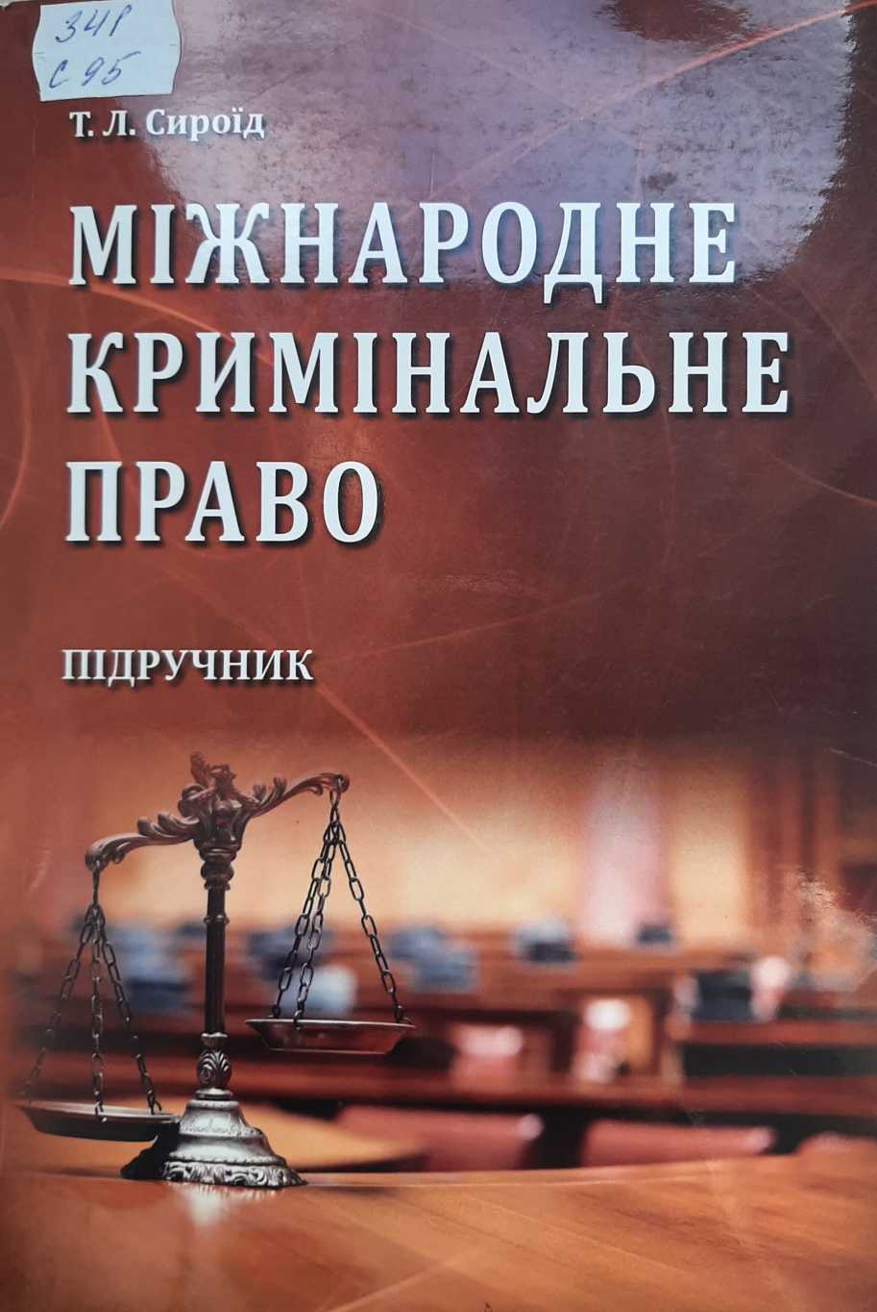
Сироїд Т. Л. Міжнародне кримінальне право : підручник / Т. Л. Сироїд ; Харків, над. ун-т ім. В. Н. Каразіна. - Харків : Право, 2023. - 512 с.
У підручнику висвітлено поняття, особливості джерела міжнародного кри­мінального права; розкрито принципи; підстави відповідальності, сутність, види покарань, юрисдикційні питання; охарактеризовано міжнародні, транснаціональ­ні злочини і злочини міжнародного характеру, розглянуто склади означених зло­чинів; приділено увагу формам міжнародної співпраці у протидії злочинності і дотриманню прав людини у кримінально-правовій сфері.
Для студентів, аспірантів, викладачів юридичних закладів вищої освіти, науковців, а також всіх, хто цікавиться питаннями міжнародного кримінального права.

Slide 13
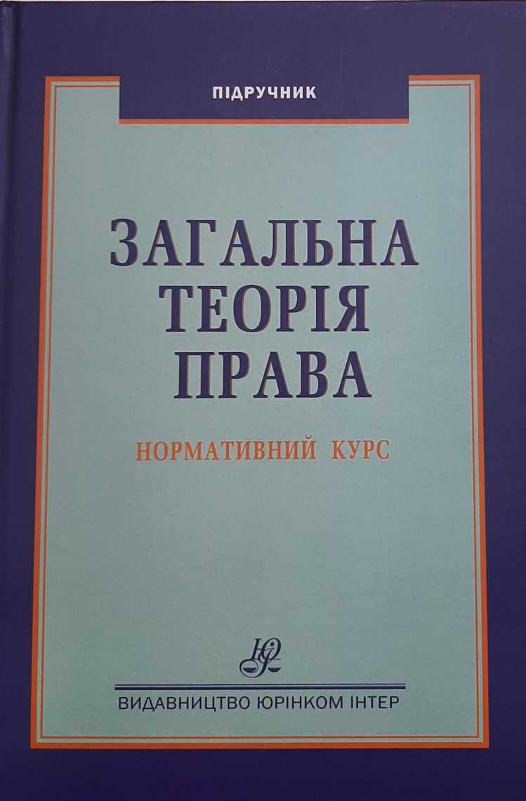
Загальна теорія права. Нормативний курс: підруч. для студ.-юристів / кол. авт.; за ред. С. В. Бобровник. Київ: Юрінком Інтер, 2023. 596 с.
У виданні містяться переосмислені правові ідеї та цін­носте, які не втратили свого значення. В ньому відкориговані сучасні уявлення про державу і право, сформовані актуальні розуміння соціальних та політичних інституцій, що є комплексними, багатоплановими, праксеологічними, державо­творчими.
У підручнику дещо по-новому викладена парадигма визначення таких кате­горій як верховенство права, права людини, праворозуміння, нормопроєктування, законодавча техніка. Автори переглянули вчення про предмет теорії права, про функції та принципи права, врахували багатоманітності під­ходів до їх розуміння. Суттєво переосмислене уявлення про співвідношення права та держави, що полягає у втраті державою головного значення для права, яке встановлює методи, форми та межі впливу держави на суспільство.
Підручник підготовлено висококваліфікованими юристами, які мають знач­ний викладацький досвід та досягнення у науковій діяльності, та є результатом оптимального поєднання фундаментальних та прикладних ідей, традиційних та новітніх поглядів на сучасні теоретико-правові проблеми.

